Slide 1
ENDÜSTRİ 4.0 NEDİR?
MESLEKİ EĞİTİMDE NESNELERİN İNTERNETİ DENEyİMİ

Slide 2
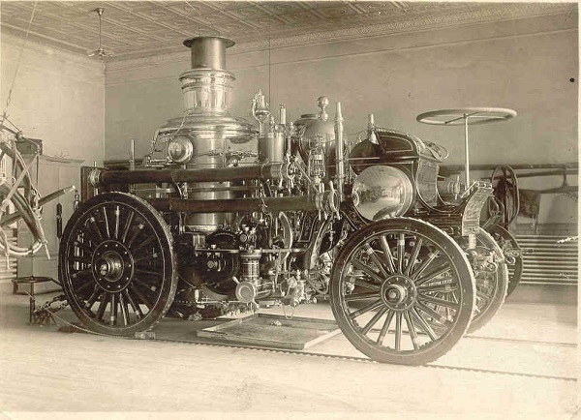
İlk sanayi devrimi (Endüstri 1.0)
18. yüzyılın ortalarında, su ve buhar gücünü kullanarak mekanik üretim sistemleri ile ortaya çıktı.
Makinelerin üretime katılmasıyla demir-çelik ve tekstil üretimi artmış ülkelerde sermaye birikimi gerçekleşmiştir.
Randımanlı çalışan ilk buharlı makineyi 1764 yılında iskoçyalı James Watt icat etmiştir.

Slide 3
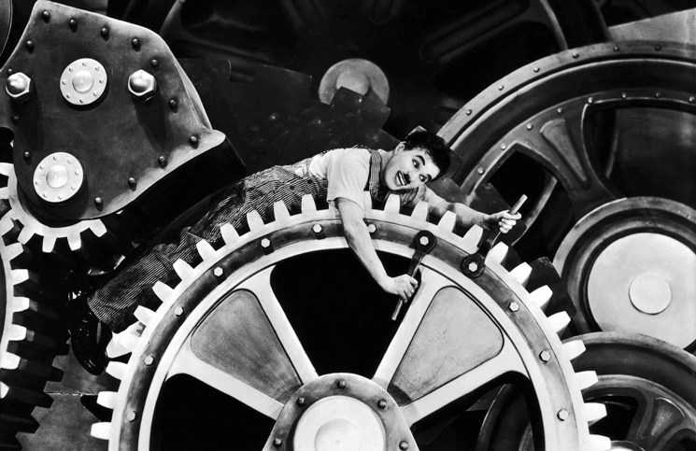
İlk sanayi devrimi (Endüstri 1.0)
Sanayinin gelişmesi işçi sınıfının büyümesi ve bilinçlenmeye başlaması, uzun çalışma saatleri, sağlıksız çalışma koşulları, düşük ücretler, özellikle küçük çocukların ve kadınların iş hayatında ezilmesi sonuçlarını doğurdu.

Slide 4
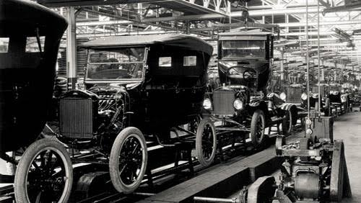
İkinci Sanayi Devrimi (Endüstri 2.0)
1870 – 1913 yılları arasında özellikle çelik üretim yöntemlerinin geliştirildiği, elektrik, içten patlamalı motorlar, Atlantik-ötesi telgraf, radyo gibi buluşların ortaya çıktığı dönemdir.
Teknoloji devrimi olarak da adlandırılır.

Slide 5
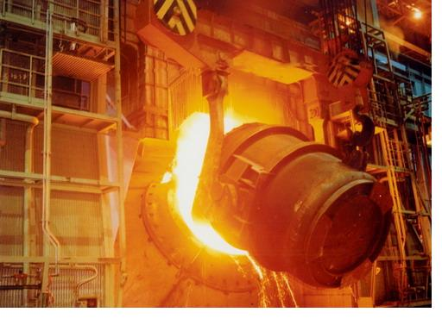
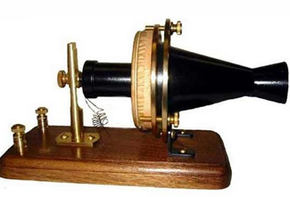
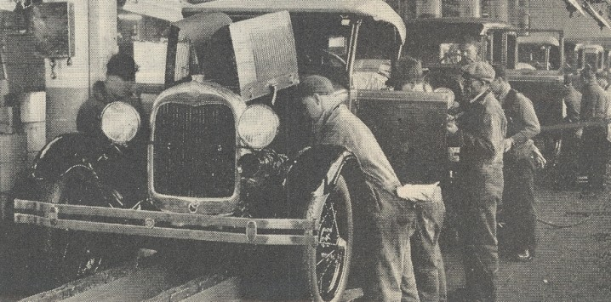
İkinci Sanayi Devrimi (Endüstri 2.0)
İngiliz mucit H. Bessemer’in icat ettiği ucuz çelik üretim yöntemi ile eritilmiş pik demir, alttan verilen havanın oksijeni ile çeliğe dönüşür.
Önceleri çok çok uzun ve pahalı olan çelik elde etme yöntemi artık hızlanmış ve daha ucuz hale gelmiştir.
İlk telefon Alexander Graham Bell ve Charles Sumner Tainter tarafından 1880 yılında geliştirilmiştir.
Henry Ford, 1914'te "Model T" adı verilen araba modelini montaj bandı üzerinde seri olarak üretmeye başladı.
Her bir işçi montajın sadece bir alanında çalışmaya başladı; üretim süresi büyük bir azalma gösterdi. Otomobil fiyatları yarı yarıya düştü.

Slide 6
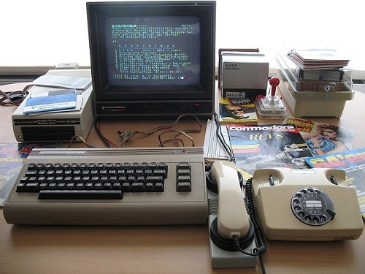
Üçüncü Sanayi Devrimi (Endüstri 3.0)
İkinci Dünya Savaşı sonrası başlayan ve 1970’li yıllardan sonra ivmesi artan, üretimin sayısallaştığı, bilişim teknolojisi dönemi olarak da adlandırılır.
Sentetik mallar, bilgisayar teknolojisi, mikro elektronik teknoloji, fiber optikler, telekomünikasyon, biyogenetikler, biyotarım, lazer teknolojisi bu dönemin belirleyici unsurlarıdır.
Sanayi ve ticaretin küreselleşmesi de bu dönemde gerçekleşmiştir.

Slide 7
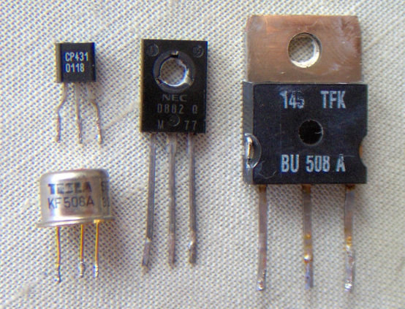
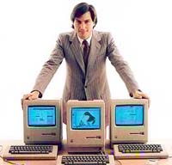
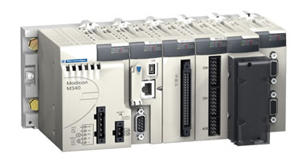
Üçüncü Sanayi Devrimi (Endüstri 3.0)
20. Yüzyılın en önemli buluşlarından biri olarak kabul edilen ve elektronik devrelerin can damarı olan transistörler, 1947 yılında yapıldı.
William Shockley başkanlığında John Bardeen ve Walter Brattain´den oluşan ekip, teknolojide yepyeni bir çığır açan bu buluşlarından dolayı, 1956 yılında Nobel Ödülü´nü paylaştı.
PLC (Programlanabilir Mantıksal Denetleyici) ilk olarak 1969 yılında MODICON 084 olarak piyasaya girdi.
Üretim sistemleri kontrolünde insan faktöründen elektronik kontrol teknolojisine geçildi.
Apple, 1 Nisan 1976 yılında Steve Jobs, Steve Wozniak ve Ronald Wayne tarafından Apple I kişisel bilgisayar kitini satmak amacıyla kuruldu.

Slide 8
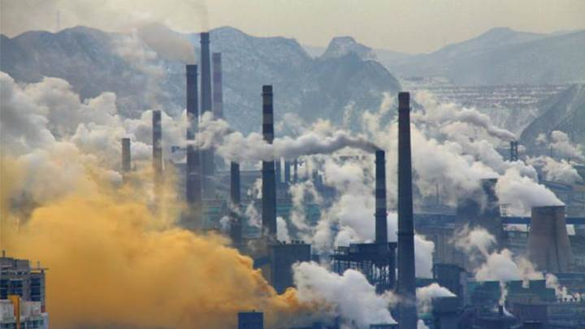
Üçüncü Sanayi Devrimi (Endüstri 3.0)
Dünyadaki kaynakların hızla tükenmekte olduğu da bu dönemde gündeme geldi. Doğal yaşamın olumsuz nitelikler kazandığı ve dünyanın sürdürülebilirliğinin zorlaştığı; çevrenin korunması, kirlilik yaratan endüstrilerden vazgeçilmesi, yenilenebilir enerji kaynaklarının tercih edilmesi ve enerji tüketiminin teknolojik gelişmeler aracılığı ile azaltılması çareleri aranmaya başlandı.

Slide 9
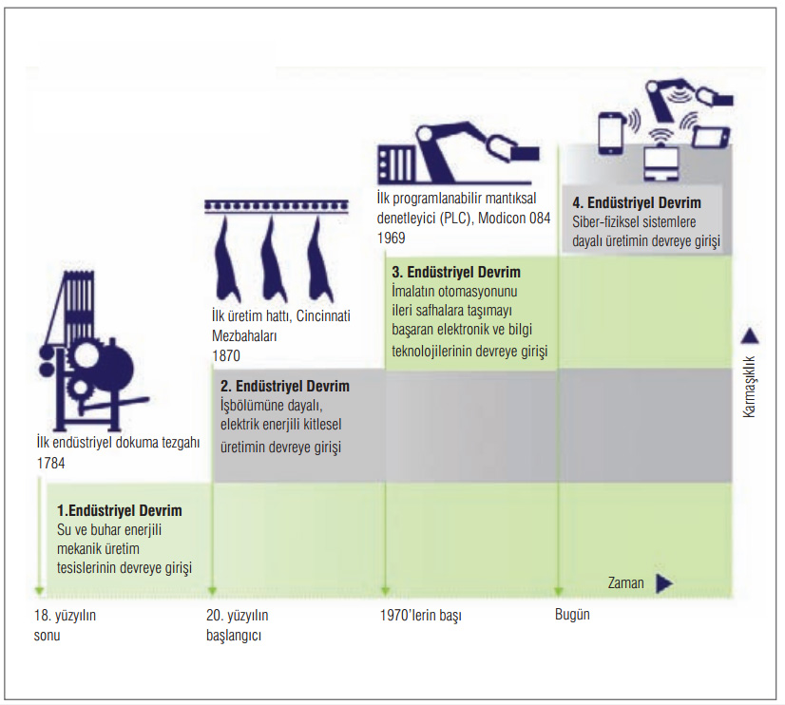
Dördüncü Sanayi Devrimi (Endüstri 4.0)
Endüstri 4.0 terimi ilk olarak 2011 yılında Almanya’da Hannover Fuarı’nda kullanıldı.
Endüstri 4.0 genel hatlarıyla; robotların üretimi tamamen devralması, yapay zekanın gelişimi, üç boyutlu yazıcılarla üretimin fabrikalardan evlere inmesi, devasa miktarda ki bilgi yığınının veri analizleriyle ayıklanıp değerlendirilmesidir.
4. Sanayi Devriminin dolaylı amacı da insan gücünü fiziksel düzeyden beyinsel düzeye sıçratmaktır.

Slide 10
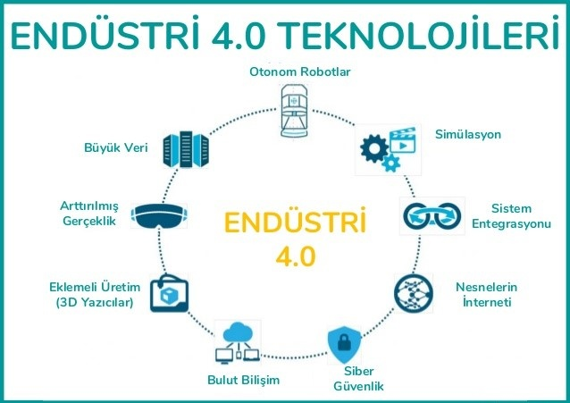
Dördüncü Sanayi Devrimi (Endüstri 4.0)

Slide 11
Dördüncü Sanayi Devrimi (Endüstri 4.0)
Endüstri 4.0
Nesnelerin İnterneti
Siber fiziksel sistemler
Hizmetlerin İnterneti
Endüstri 4.0 temel olarak Bilişim Teknolojileri ile Endüstriyi bir araya getirmeyi hedeflemektedir.
Genel olarak 3 temel yapıdan oluşur.
IOT(Nesnelerin İnterneti): Tüm cihazların birbiriyle etkileşimini sağlama.
SPS(Siber-Fiziksel Sistemler): Fiziksel dünyanın sanal bir kopyasını oluşturma ve merkezi olmayan kararların verilmesini sağlama.
IAAS(Hizmetlerin İnterneti): Açık mimari üzerine kurulmuş İnternet ağı tabanlı servislerin yer aldığı bir küresel pazar.

Slide 12
Dördüncü Sanayi Devrimi (Endüstri 4.0)
Endüstri 4.0 prensipleri
Karşılıklı Çalışabilirlik: nesnelerin interneti ve hizmetlerin interneti üzerinden insanların ve akıllı fabrikaların birbirleriyle iletişim kurmasını içerir.
Sanallaştırma: Bu yapı akıllı fabrikaların sanal bir kopyasıdır. Sistem, sensör verilerinin sanal tesis ve simülasyon modelleri ile bağlanmasıyla oluşur.
Özerk Yönetim: Siber-Fiziksel sistemlerin akıllı fabrikalar içinde kendi kararlarını kendi verme yeteneğidir.
Gerçek-Zamanlı Yeteneği: Verileri toplama ve analiz etme yeteneğidir
Hizmet Oryantasyonu: Hizmetlerin interneti üzerinden siber-fiziksel sistemler, insanlar ve akıllı fabrika servisleri sunulmaktadır.
Modülerlik: Bireysel modüllerin değişen gereklilikleri için akıllı fabrikalara esnek adaptasyon sistemi sağlar.

Slide 13
Dördüncü Sanayi Devrimi (Endüstri 4.0)
Endüstri 4.0'ın Avantajları
Sistemin izlenmesinin ve arıza teşhisinin kolaylaştırılması
Sistemlerin ve bileşenlerinin öz farkındalık kazanması
Sistemin çevre dostu ve kaynak tasarrufu davranışlarıyla sürdürülebilir olması
Daha yüksek verimliliğin sağlanması
Üretimde esnekliğin arttırılması
Maliyetin azaltılması
Yeni hizmet ve iş modellerinin geliştirilmesi

Slide 14
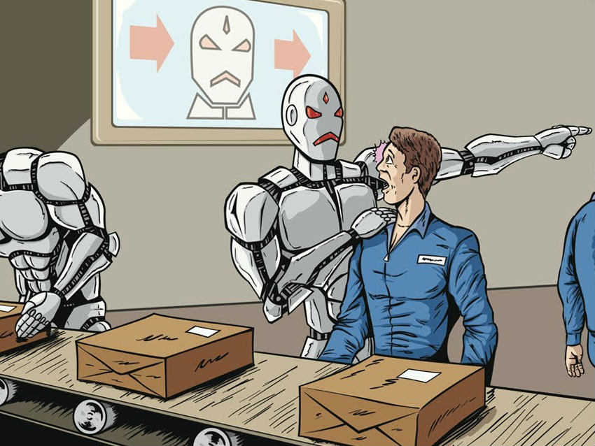
Endüstri 4.0 ve istihdam
Tam otomasyon ve akıllı fabrikalarda çoğu iş, el değmeden yürütüleceği için beden gücü ile çalışanların işsiz kalması olasılığı güçlü bir şekilde tartışılıyor.
Bazı sektör ve meslek alanlarında yükselen biçimde işsizlik artışı olabilir.
Endüstri 4.0’da üretimleri robotların yapacağı düşünüldüğünde istihdamda meydana gelecek düşüşlerden en çok etkilenecek kesim, makine ve ekipmanları kullanarak komuta edenler olacak.

Slide 15
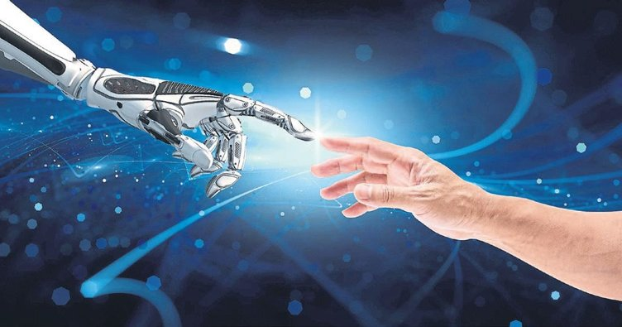
Endüstri 4.0 ve istihdam
İstihdam Piyasası ve Meslek Araştırmaları Enstitüsü (IAB)'nün araştırmasına göre Alman fabrikalarında doğacak 430 bin yeni istihdam alanına karşın 490 bin alanın yok olacağı varsayılıyor.
Ülkemizde sanayinin pek çok sektöründe çalışan, ekipman ve üretim araçlarının kontrolünden sorumlu olan, üretime biçim ve işlerlik kazandıran çalışanlar bu durumda birincil risk grubunda

Slide 16
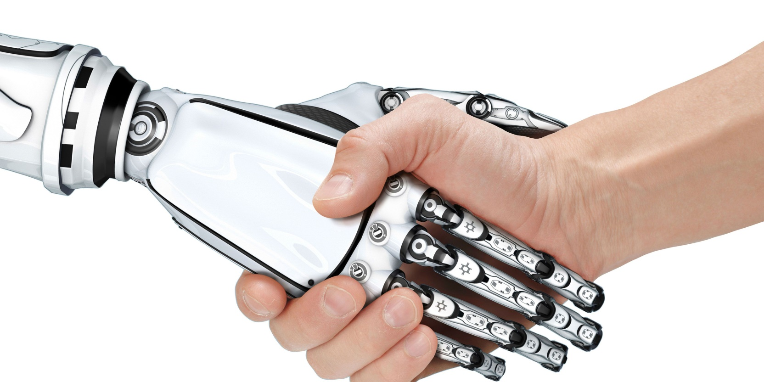
Endüstri 4.0 ve istihdam
Bu teknolojilere uygun yeni beceri, yetenek ve yetkinliklerin geliştirilmesi kaçınılmaz hale geliyor.
Sadece dört yıl içinde 16 yeni meslek dalının türemesi bekleniyor. Endüstri 4.0’ın belkemiği olan akıllı üretim süreçleri için bilişim teknolojileri alanında çok fazla sayıda uzmana ihtiyaç duyulacaktır.
Endüstri 4.0’ın özelinde ise özellikle veri analizi, yazılım, siber güvenlik, robotik uygulamalar, mekatronik, dijital iş süreçleri gibi alanlarda donanımlı eleman ihtiyacı olacak.

Slide 17
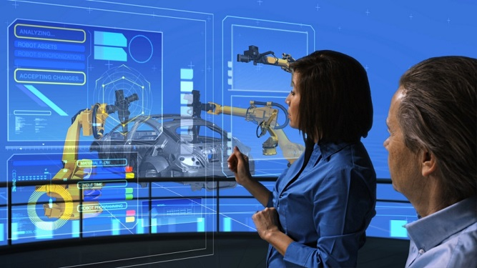
Endüstri 4.0 ve istihdam
Yeni meslekler, yeni ürünler, yeni süreçler, yeni üretim şekilleri ve yeni teknolojiler insanlar tarafından üretilir.
Bir üretim sürecinin dijitalizasyon sürecine dönüşmesi tüm istihdam süreçlerinin olumsuz etkileneceği anlamına gelmez. Aksine insanlar bu sürece karşılık birden fazla dönüşüm strateji ve inovatif değişiklikler ile cevap vermelidir.

Slide 18
Endüstri 4.0 ve istihdam
Endüstri 4.0 ile bilginin ön plana çıkması ve temelinde yer alması sebebiyle, üretim sadece fabrika içerisinde olmayacak ve çeşitli sektörel büyümeler olacaktır. Bunlar;
► Girişimcilik sektörü büyüyecek,
► Kobi sayıları hızla artacak,
► Ar-ge alanları genişleyecek,
► Organize sanayi alanlarının sayısı artacak,
► Teknokent sayıları artacak,
► İnovasyon çalışmaları hızla artacak,
► Home office çalışanların sayısı artacak,
► Türkiye’nin coğrafi konumu sebebiyle tarım çalışmaları artacak,

Slide 19

Endüstri 4.0 ve istihdam
Endüstri 4.0 evrimine kadar tek bir beyin veya beyin takımları ile yönetilen işletmelerden; işletmenin tüm çalışanları, partnerleri, bayileri ve özellikle müşterileri ile birlikte yönetilen işletmelere dönüşen bir sanayi evrimi içerisinde bulunuyoruz.
Endüstri 4.0’da kişiselleştirilmiş üreticiler ile hep birlikte üreterek, hep birlikte tüketeceğiz.

Slide 20

teşekkürler
Tubitak 4004 118B543 no’lu proje ekibi tarafından internette yer alan çeşitli kaynaklardan yararlanılarak hazırlanmıştır.

